Slide 1
maDock8s Markdown Kubernetes Framework
F&E Projekt

Slide 2
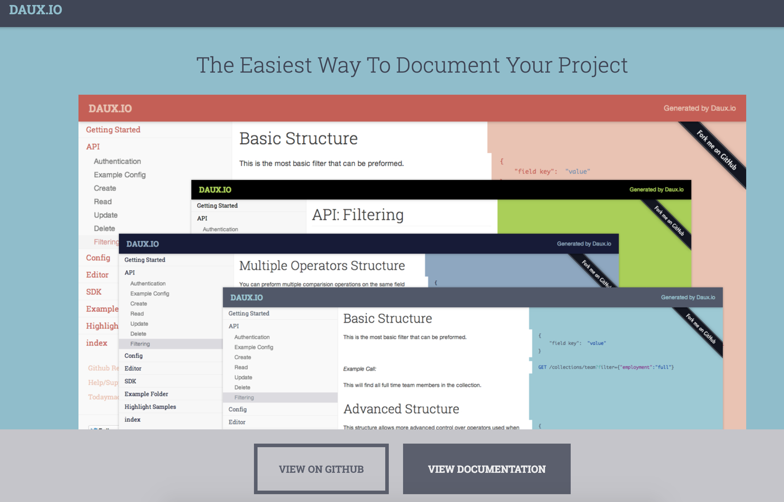


Architektur
Daux.IO
Exporter Pods
MS2
ConfigMap
Md-Templates
Avro
Exporter
label:prometheus
Togglz
Exporter
GitLab
Exporter
Micro
services
GitLab
Prometheus
Exporter
4. Store markdown
MS1
Core
Pods
label:gitlab
label:avro
gRPC
gRPC
label:prometheus
2. Check Labels
Md-Api
3. Notify Exporter
gRPC
1. New pods
Md-Storage
K8s-Volume
Custom
Controller
Kubernetes
Cluster API
"Dieses Foto" von Unbekannter Autor ist lizenziert gemäß CC BY-SA

